Slide 1
DESIGN PATTERN
Trường ĐH Công nghệ Thông tin - ĐHQG HCM
Mẫu: Adapter
Nhóm trình bày: 28
Văn Vũ Tuấn
Phạm Ngọc Linh
Huỳnh Đức Đăng Khoa

Slide 2
Mẫu Adapter
Tên chính thức: Adapter Pattern
Phân loại: Structural Pattern
Tên khác: Wrapper

Slide 3
Định nghĩa
Mẫu Adapter giữ vai trò trung gian giữa hai lớp, chuyển đổi giao diện thành một giao diện khác mà phù hợp với yêu cầu
Giúp kết nối các lớp có giao diện không tương thích để làm việc với nhau
Notes:
Các mẫu Proxy được sử dụng khi bạn cần để biểu diễn một đối tượng phức tạp hay tốn thời gian để tạo ra bằng một thứ đơn giản hơn.
Nếu việc tạo ra một đối tượng mới mất nhiều thời gian hay tài nguyên máy tính, Proxy cho phép chúng ta trì hoãn quá trình tạo đối tượng cho đến khi chúng ta cần đối tượng thực sự.
Một mẫu Proxy thường có chung các phương thúc giống như đối tượng mà nó đại diện, và một khi đối tượng được nạp vào bộ nhớ, các lời gọi hàm đến đối tượng thực sự này sẽ được chuyển tiếp qua Proxy

Slide 4
Khi nào sử dụng?
Khi ta muốn:
Chuyển đổi một lớp với một giao diện thành giao diện mà ta mong muốn
Xây dựng, mở rộng các phương thức của lớp có sẵn phù hợp với yêu cầu
Tái sử dụng giao diện cũ. Giảm thiểu việc viết lại mã lệnh
Notes:
1. Một đối tượng, chẳng hạn như một file ảnh, mất quá nhiều thời gian để load.
2. Kết quả của một tính toán cần nhiều thời gian để hoàn thành, và bạn cần hiển thị các kết quả ngay lập tức trong khi quá trình tính toán vẫn đang tiếp tục.
3. Đối tượng nằm ở trên một máy remote, và tải nó thông qua mạng có thể mất nhiều thời gian, đặc biệt trong những thời điểm mạng lag.
4. Quyền truy cập đối tượng bị hạn chế, và proxy có thể xác nhận quyền truy cần của người dùng.
Giả sử trong trường hợp chương trình cần nạp và hiển thị một file ảnh có dung lượng lớn. Khi chương trình khởi động, cần có một vài dấu hiệu cho người dùng thấy rằng bức ảnh đó sẽ được hiển thị trên màn hình và nằm đúng vị trí, nhưng thực sự thì việc hiển thị hình ảnh sẽ bị trì hoãn lại cho đến khi nào việc nạp bức ảnh hoàn tất.
Điều này đặc biệt quan trọng trong các chương trình xử lí văn bản hay các trình duyệt Web khi chúng đặt các dòng chữ nằm xung quanh các bức ảnh thậm chí trước khi cả tấm ảnh đó được hiển

Slide 5
Khả năng ứng dụng
Ứng dụng khá nhiều trong lập trình Game
Ứng dụng cả trong các ngành thiết kế

Slide 6
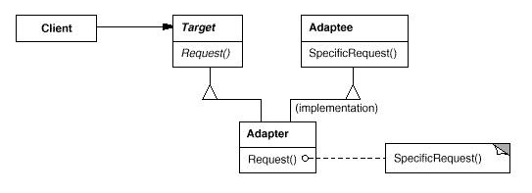
Cấu trúc và mối quan hệ
Target: định nghĩa một giao diện đặc biệt mà Client sử dụng.
Client: cộng tác với các đối tượng tương thích với giao diện Target.
Adaptee: định nghĩa một giao diện đã tồn tại mà cần phải làm biến đổi cho thích hợp.
Adapter: làm tương thích giao diện của Adaptee với giao diện của Target.
Notes:
A client obtains a reference to a Proxy, the client then handles the proxy in the same way it handles RealSubject and thus invoking the method doSomething().
At that point the proxy can do different things prior to invoking RealSubject’s doSomething() method.
The client might create a RealSubject object at that point, perform initialization, check permissions of the client to invoke the method, and then invoke the method on the object.
The client can also do additional tasks after invoking the doSomething() method, such as incrementing the number of references to the object.

Slide 7
Các hệ quả mang lại
Hệ thống dễ dàng phát triển mà không ảnh hưởng đến code cũ
Khả năng tái sử dụng code cũ cao
Tùy biến phù hợp với từng yêu cầu là thách thức lớn
Hệ thống có thể sẽ trì trệ nếu quá lạm dụng adapter

Slide 8
Các chú ý liên quan đến cài đặt
Có 2 cách cài đặt Adapter
Tiếp hợp lớp (dùng thừa kế – inheritance)
Tiếp hợp đối tượng (dùng tích hợp – composition)

Slide 9
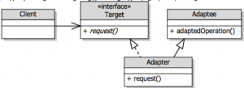
Các chú ý liên quan đến cài đặt
Tiếp hợp lớp (dùng thừa kế – inheritance)
Một lớp mới (Adapter) sẽ kế thừa lớp có sẳn với giao diện không tương thích (Adaptee), đồng thời cài đặt giao diện mà người dùng mong muốn (Target). Trong lớp mới, khi cài đặt các phương thức của giao diện người dùng mong muốn, phương thức này sẽ gọi các phương thức cần thiết mà nó thừa kế được từ lớp có giao diện không tương thích. Tiếp hợp lớp đơn giản nhưng dễ gặp trường hợp đụng độ (trùng) tên phương thức

Slide 10
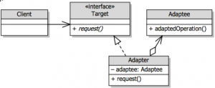
Các chú ý liên quan đến cài đặt
Tiếp hợp đối tượng (dùng tích hợp – composition)
Một lớp mới (Adapter) sẽ tham chiếu đến một (hoặc nhiều) đối tượng của lớp có sẳn với giao diện không tương thích (Adaptee), đồng thời cài đặt giao diện mà người dùng mong muốn (Target). Trong lớp mới này, khi cài đặt các phương thức của giao diện người dùng mong muốn, sẽ gọi phương thức cần thiết thông qua đối tượng thuộc lớp có giao diện không tương thích. Tiếp hợp lớp tránh được vấn đề đa thừa kế, không có trong các ngôn ngữ hiện đại (Java, C#).

Slide 11
Demo
Bài toán: Hệ thống hiện tại chỉ hỗ trợ chuẩn hóa duy nhất một chuỗi đầu vào (chuỗi này nhập thủ công). Người dùng mong muốn nâng cấp hệ thống với chức năng chuẩn hóa chuổi với một danh sách các chuỗi cùng lúc
Yêu cầu: Nâng cấp hệ thống với yêu của khách hàng

Slide 12
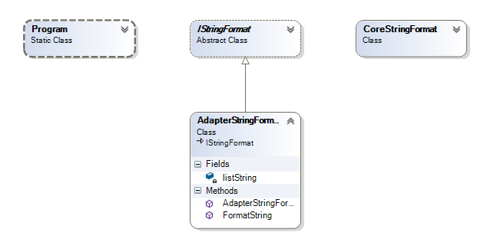
Sơ đồ lớp

Slide 13
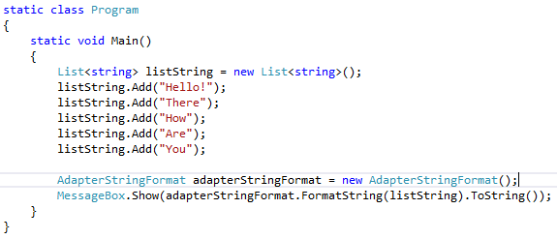
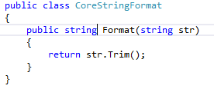
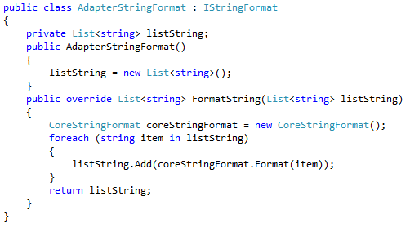

Code mẫu

Slide 14
Ví dụ về một số hệ thống thực tế
Ta thường hay bắt gặp các loại adapter như: power adapter (chuyển đổi điện áp), laptop adapter (bộ sạc của laptop) hay memory card adapter
Một ví dụ khác là thẻ nhớ, trên thị trường có rất nhiều loại thẻ nhớ nhưng loại thịnh hành nhất ngày nay vẫn là loại micro-SD vì tính nhỏ gọn và phổ biến của nó, vậy nếu bạn có một thẻ micro-SD và một máy ảnh sử dụng thẻ SD, làm sao để có thể cắm thẻ micro-SD này vào máy ảnh? Khi đó ta sẽ sử dụng một adapter để chuyển “bề ngoài” của thẻ micro-SD thành SD để có thể cắm vào máy ảnh

Slide 15
Các mẫu liên quan
– Bridge: có cấu trúc tương tự, nhưng mục tiêu khác (tách một giao diện khỏi phần cài đặt).
– Decorator: bổ sung thêm chức năng nhưng không làm thay đổi giao diện, trong mẫu thiết kế Decorator, một Adapter sẽ phối hợp hai đối tượng khác nhau.
– Proxy: Định nghĩa một giao diện đại diện cho các đối tượng khác mà không làm thay đổi giao diện của các đối tượng được đại diện, điều này thực hiện được nhờ các Adapter.

